Slide 1
GOBIERNO DEL ESTADO DE QUINTANA ROO
Comité de Planeación para el Desarrollo del Estado
Subcomité Sectorial de Seguridad y Paz Social
Corresponsabilidad de la Prevención del Delito y Responsabilidad Vial
Centro Estatal de Prevención Social del Delito y Participación Ciudadana

Slide 2
Proyectos 2019

Slide 3
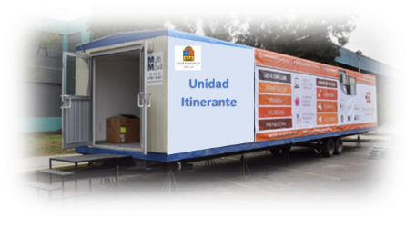
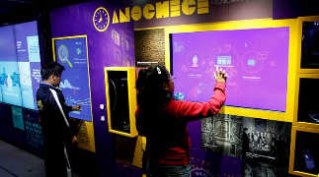
Unidad Itinerante de Prevención
Unidad itinerante denominada “museo de las drogas” tiene como característica estructurales tipo camper que en el interior estará dotada de tecnología visual y auditiva para transmisión de conocimientos, que sirvan de ejemplo sobre las consecuencias del consumo de drogas, así como la capacitación de jóvenes primer respondiente en primeros auxilios como mecanismo de autoestima y fortalecimiento a una actitud positiva y de compromiso asertivo con su entorno. Componentes: 1) Unidad museo itinerante 2) Unidad de arrastre 3) Kit de primeros auxilios.
Meta
Favorecer y promover liderazgos positivos en jóvenes para contrarrestar actitudes negativas y reforzar valores humanos, empatía y responsabilidad social; contribuir a la construcción de una cultura de colaboración y ayuda mutua; inducir el autocuidado y el cuidado mutuo; y tomar decisiones informadas con respecto al consumo de drogas.
Inversión: $6,049,600.00
Impacto 20 mil jóvenes anuales informados y capacitados en primeros auxilios.

Slide 4
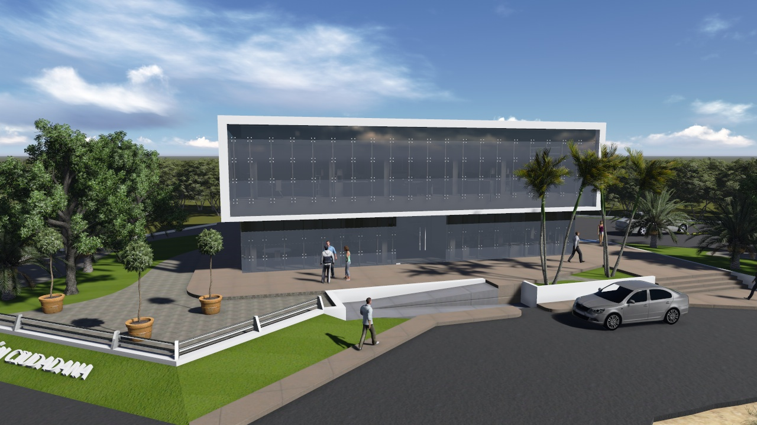
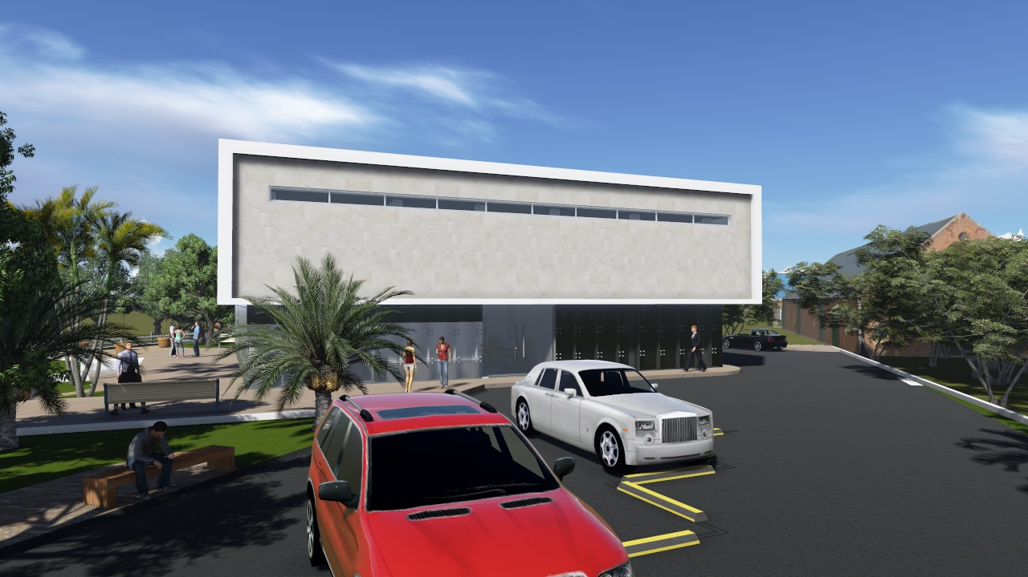
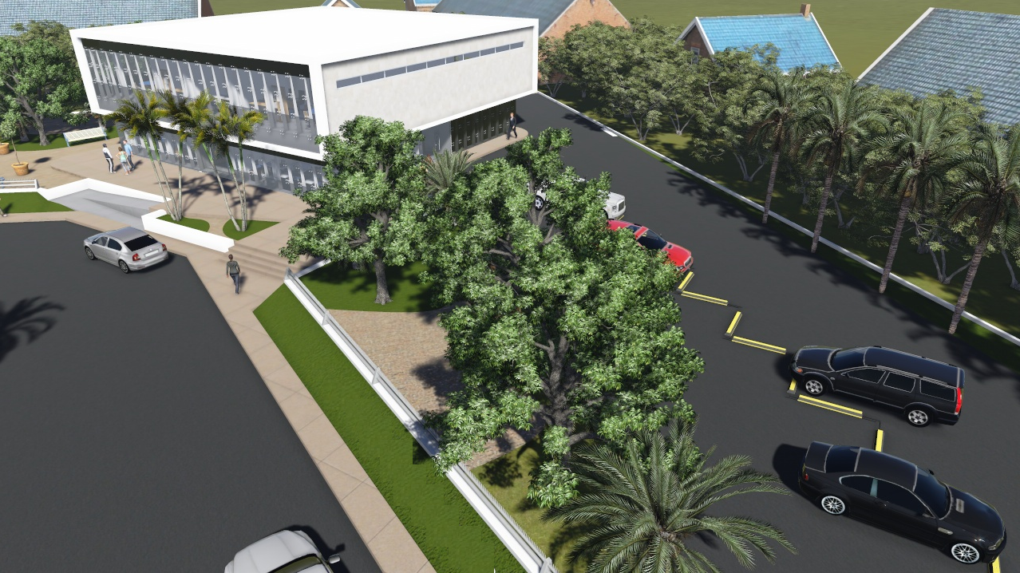
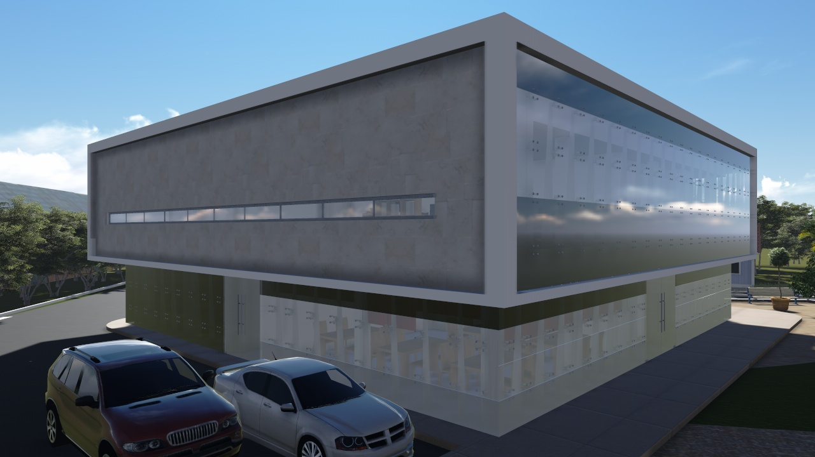
2
Construcción
Centro Estatal de Prevención Social del Delito y Participación Ciudadana

Slide 5
2
Construcción
Centro Estatal de Prevención Social del Delito y Participación Ciudadana
Justificación
El Estado contará con una instancia encargada de diseñar políticas públicas para la prevención de violencias y delincuencia, con una instancia de gestión de recursos relacionados con el Fondo de Aportaciones para la Seguridad Pública en materia de Prevención Social del Delito y Participación Ciudadana, con una instancia encargada de análisis de información y coordinación de programas sociales preventivos.
Esta instancia generara una dinámica estatal y municipal homologa para la transmisión de conocimiento, diagnósticos específicos, sistemas de georeferencia, análisis, capacitación, coordinación y apoyo técnico y conocimiento en la materia.
Ubicación: Calle 1 de Mayo y Tomas Aznar, Colonia Infonavit Proterritorio
Inversión: $7,000,000.00

Slide 6
Construcción
Centro Estatal de Prevención Social del Delito y Participación Ciudadana
Distribución
1. Área de usos múltiples (Capacitaciones, Conferencias, Reuniones de trabajo, Talleres) con capacidad para 100 personas.
2. Oficinas del Centro Estatal del Desorden, Violencia y Delincuencia.
3. Oficinas del Secretariado Ejecutivo del Sistema Estatal de Seguridad Pública.
4. Oficinas del Centro Estatal de Información.

